Slide 1
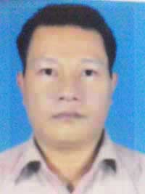
দীপায়ন চাকমা
সহ শিক্ষক
মোনঘর আবাসিক বিদ্যালয়
রাংগাপানি, রাংগামাটি
ইমেইলঃ dip.sudir@gmail.com
স্বাগতম

Slide 2
শ্রেণিঃ সপ্তম
বিষয়ঃ গণিত
সময়ঃ ৪৫ মিনিট
অধ্যায়ঃ সপ্তম

Slide 3

নিচের চিহ্নগুলো লক্ষ কর।
যোগ চিহ্ন
বিয়োগ চিহ্ন
গুণ চিহ্ন
ভাগ চিহ্ন
এই চিহ্ন গুলোকে কি চিহ্ন বলে ?
প্রক্রিয়া চিহ্ন

Slide 4
সমান চিহ্ন
চলক , প্রক্রিয়া চিহ্ন ও সমান চিহ্ন সংবলিত গাণিতিক বাক্যকে কি বলে?
সমীকরণ বলে।

Slide 5
আজকের পাঠ
সরল সমীকরণ
অধ্যায়ঃ সপ্তম পৃষ্ঠা-১০৩
অনুশীলনী-৭.1

Slide 6
শিখনফল
এই পাঠ শেষে শিক্ষার্থীরা-
১। সমীকরণ কী তা বলতে পারবে।
২। সরল সমীকরণ কী তা বলতে পারবে।
3। সমীকরণের বিধিসমূহ ব্যাখ্যা করতে পারবে।
৪। সমীকরণের বিধিসমূহ প্রয়োগ করে সমীকরণ সমাধান করতে পারবে।

Slide 7

সমীকরণঃ
চলক , প্রক্রিয়া চিহ্ন ও সমান চিহ্ন সংবলিত গাণিতিক বাক্যকে সমীকরণ বলে ।
উদাহরণ
5X-7=3 একটি সমীকরণ
সমীকরণটি লক্ষ করি -
X = চলক বা অজ্ঞাত রাশি
5X –এ সহগ = 5
আরও উদাহরণ দেখি
$$\frac{x}{2}=\frac{3}{5}$$
X+5=3
2(5+x)=16

Slide 8
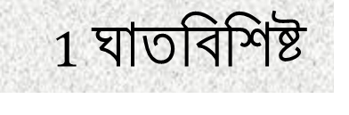
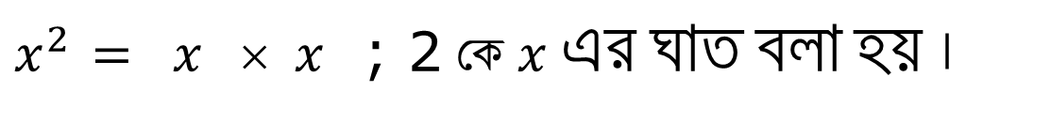
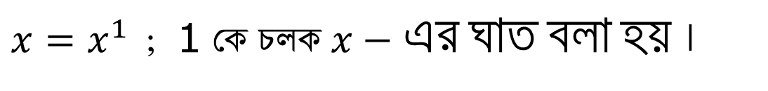
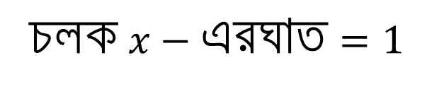
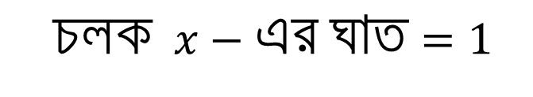
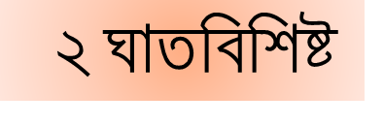
সরল সমীকরণঃ
যে সমীকরণের চলক এক ঘাত বিশিষ্ট হয় তাকে সরল সমীকরণ বলে ।
${x=x}^{1}$ ; 1 কে চলক $x−এর ঘাত বলা হয় ।$
$$1 ঘাতবিশিষ্ট$$
$x^{2}$ $= x  x$ ; 2 কে $x এর ঘাত বলা হয় ।$
$$২ ঘাতবিশিষ্ট$$
নিচের সমীকরণ গুলো লক্ষ করি -
1.X+5=7
$$চলক x−এর ঘাত=1$$
2. 4x+3=x-1
$$চলক x−এরঘাত=1$$
সমীকরণ গুলো 1 ঘাত বিশিষ্ট ।
∴উপরে উল্লেখিত সমীকরণ গুলোকে সরল সমীকরণ বলে ।

Slide 9
সমীকরণের বিধিসমূহঃ
১. পক্ষান্তর বিধি
২. বর্জন বিধি
৩. আড় গুণন বিধি
৪. প্রতিসাম্য বিধিঃ

Slide 10

পক্ষান্তর বিধি: সমীকণের কোন পদকে এক পক্ষ থেকে চিহ্ন পরিবর্তন করে অপর পক্ষে সরাসরি স্থানান্তর করাকে পক্ষান্তর বিধি বলে ।
উদাহরণ-১
উদাহরণ-২
x-5= 3
X+5= 3
বা, X=3+5
বা, X=3-5
∴x=8
∴x=-2
পক্ষান্তর বিধিতে চিহ্ন পরিবর্তন করতে হয়।

Slide 11

২.বর্জন বিধিঃ সমীকরণের উভয় পক্ষ থেকে একই চিহ্ন যুক্ত সদৃশ পদ গুলোকে সরাসরি বর্জন করাকে যোগের বা বিয়োগের বর্জন বিধি বলে ।
(ক) যোগের বা বিয়োগের বর্জন বিধি
2x+3=a+3
বা, 2x+3-3=a+3-3
বা, 2x=a
∴x=$\frac{a}{2}$

Slide 12
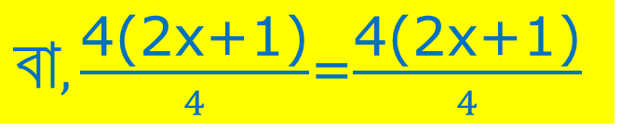
(খ) গুণের বর্জন বিধি
4(2x+1)=4(x-2)
$বা, \frac{\text{4}\text{(}\text{2}\text{x}\text{+}\text{1}\text{)}}{4}$=$\frac{\text{4}\text{(}\text{2}\text{x}\text{+}\text{1}\text{)}}{4}$
[উভয় পক্ষকে 4 দ্বারা ভাগ করে ]
বা, 2x+1=x-2

Slide 13

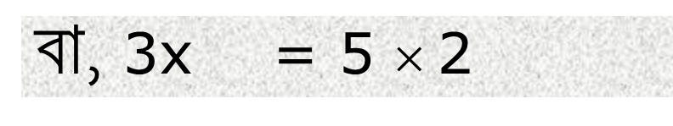
৩. আড় গুণন বিধি: বামপক্ষের লব × ডানপক্ষের হর= বামপক্ষের হর × ডানপক্ষের হর একেই বলে আড় গুণন বিধি
$$\frac{x}{2}=\frac{5}{3}$$
বা, 3x = 5 $$2

Slide 14
৪. প্রতিসাম্য বিধিঃ কোন চিহ্ন পরিবর্তন না করে একই সাথে বামপক্ষের সবগুলো পদ ডানপক্ষে এবং ডানপক্ষের সবগুলো পদ বামপক্ষে স্থানান্তর করাকে প্রতিসাম্য বিধি বলে ।
=
2x+1
5x-8
5x-8
=
2x+1

Slide 15
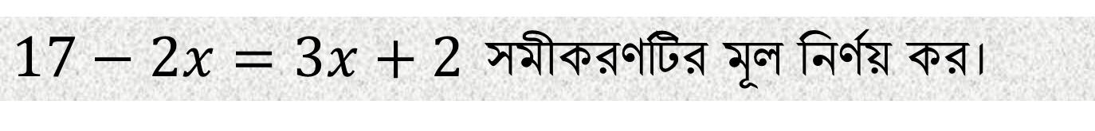
একক কাজ
$17−2x=3x+2$ সমীকরণটির মূল নির্ণয় কর।
Notes:
চিত্রটি অংকনের সময় অবশ্যই পেন্সিল কম্পাস ব্যবহার করতে হবে ।

Slide 16
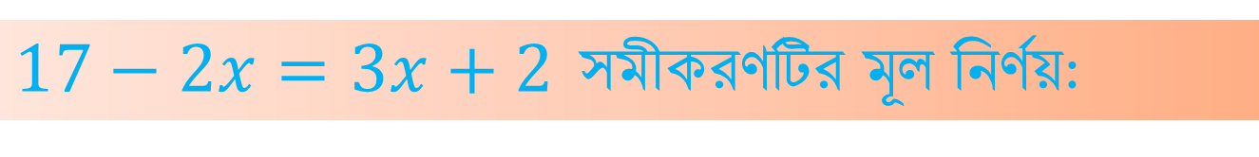
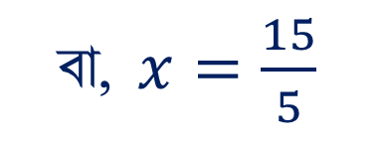

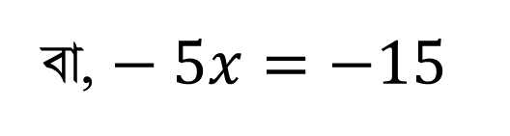
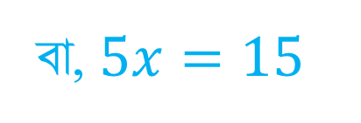
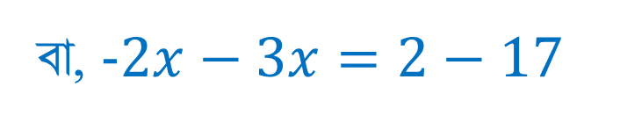
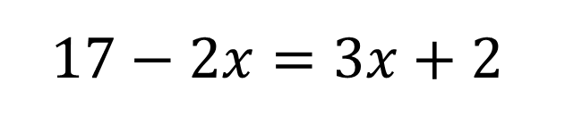
সমাধান- একক কাজ
$17−2x=3x+2$ সমীকরণটির মূল নির্ণয়:
$17−2x=3x+2$
বা, $−2x−3x=2−17$
[ পক্ষান্তর করে ]
$$\text{বা}\text{,}−5x=−15$$
$$\text{বা}\text{,} 5x=15$$
[ উভয় পক্ষকে ‘-1’ দ্বারা গুণ করে ]
$\text{বা}\text{,}$ $x=\frac{15}{5}$
∴$x=3$
∴ নির্ণেয় সমীকরণটির মূল =3

Slide 17
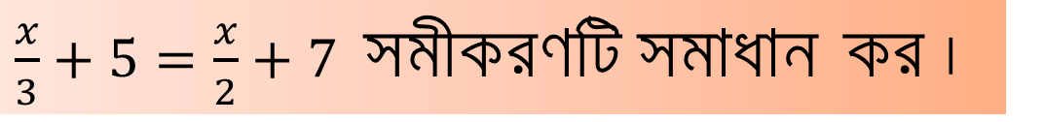
দলগত কাজ
$\frac{x}{3}+5=\frac{x}{2}+7 সমীকরণটি সমাধান কর ।$

Slide 18
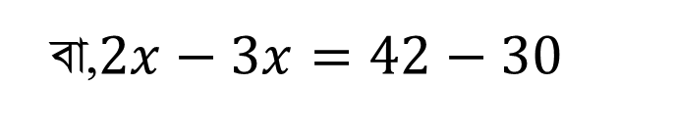
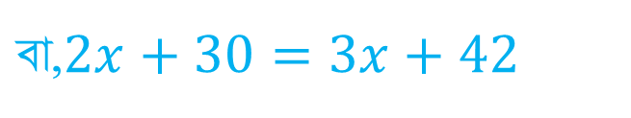
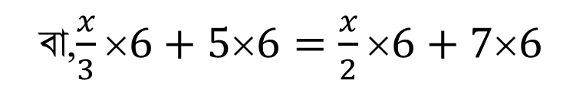
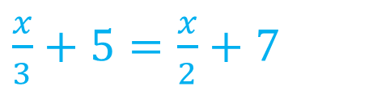
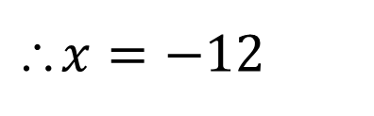
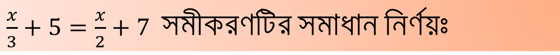
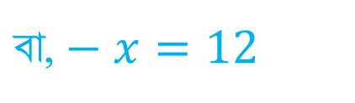
সমাধান-দলগত কাজ
$\frac{x}{3}+5=\frac{x}{2}+7 সমীকরণটির সমাধান নির্ণয়ঃ$
$\frac{x}{3}+5=\frac{x}{2}+7$
বা,$\frac{x}{3}×6+5×6=\frac{x}{2}×6+7×6$
[উভয় পক্ষকে হর 2,3 এর ল,সা,গু 6 দ্বারা গুণ করে ]
$\text{বা}\text{,}2x+30=3x+42$
বা,$2x−3x=42−30$
[ পক্ষান্তর করে ]
$\text{বা}\text{,}−x=12$
$x=−12$
উভয় পক্ষকে ‘-1’দ্বারা গুণ করে]
∴ নির্ণেয় সমীকরণটির মূল =-12

Slide 19
মূল্যায়ণ
১। প্রক্রিয়া চিহ্ন নিচের কোনটি ?
(ক) >
(খ) -
(গ) <
(ঘ) =
২। y-4=0 সমীকরণটির মূল কত ?
(ক) 4
(খ) 0
(গ) y
(ঘ) -4
৩। প্রক্রিয়া চিহ্ন কয়টি ?
(ক) ২টি
(খ) ৩টি
(গ) ৪টি
(ঘ) ৫টি

Slide 20
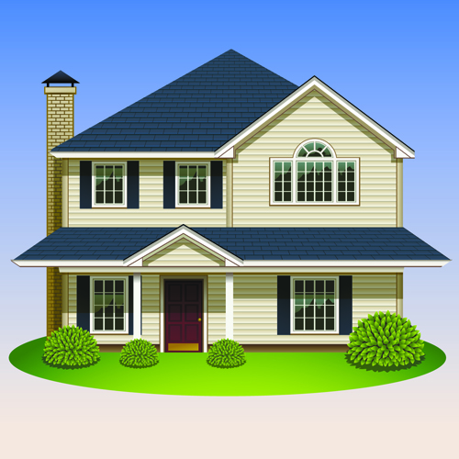
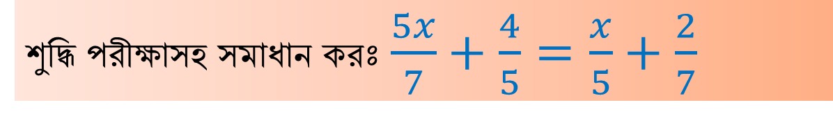
বাড়ির কাজ
শুদ্ধি পরীক্ষাসহ সমাধান করঃ $\frac{5x}{7}+\frac{4}{5}=\frac{x}{5}+\frac{2}{7}$

Slide 21

সবাইকে ধন্যবাদ

